Slide 1
Притча о трещине в кувшине

Slide 2
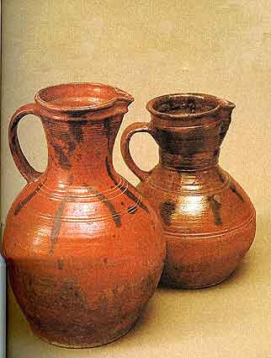
Жила-была пожилая китайская женщина , у которой было два больших кувшина.

Slide 3
Они свешивались по концам коромысла, лежащего у неё на плече. У одного из них была трещина, в то время как другой был безупречным и всегда вмещал в себя полную порцию воды.

Slide 4
В конце длинного пути от реки к дому старой женщины кувшин с трещиной всегда оставался заполненным лишь наполовину. В течение двух лет это происходило каждый день: старая женщина приносила домой всегда только полтора кувшина воды.

Slide 5
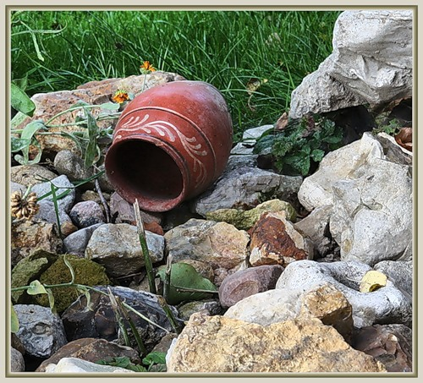
Безупречно целый кувшин был очень горд своей работой, а бедный кувшин с трещиной стыдился своего недостатка и был расстроен, что он может делать только половину того, для чего он был сделан.

Slide 6
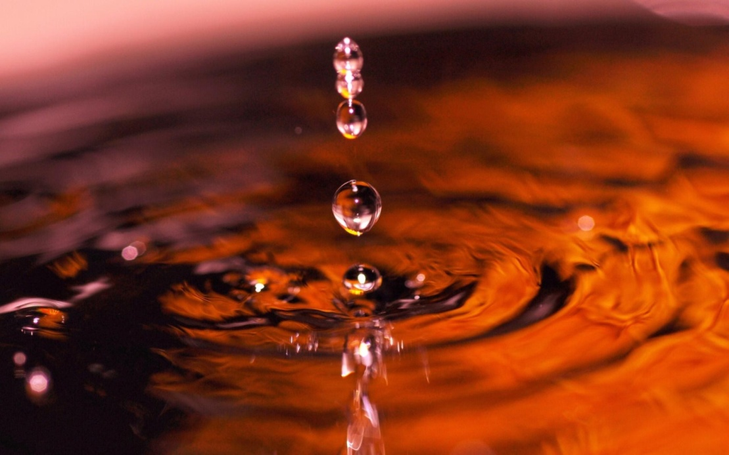
Спустя два года, которые, казалось, убедили его в бесконечной собственной непригодности, кувшин обратился к старой женщине: “Мне стыдно из-за моей трещины, из которой всю дорогу к твоему дому всегда бежит вода.“

Slide 7
Старая женщина усмехнулась. «Ты заметил, что на твоей стороне дорожки растут цветы, а на стороне другого кувшина - нет ? На твоей стороне дорожки я посеяла семена цветов, потому что знала о твоём недостатке. Так что ты поливаешь их каждый день, когда мы идём домой.

Slide 8
Два года подряд я могла срезать эти чудесные цветы и украшать ими стол. Если бы ты не был таким, какой ты есть, то этой красоты не было бы и она не оказывала бы чести нашему дому».

Slide 9
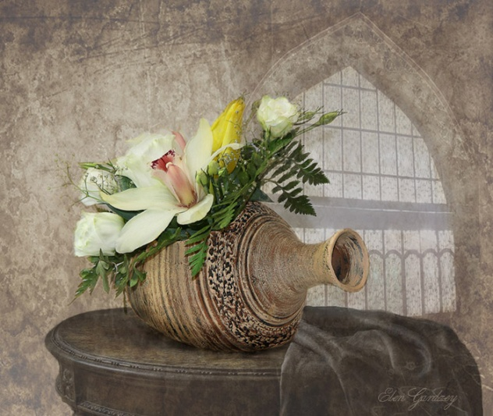
У каждого из нас есть свои совсем особые странности и недостатки. Но есть особенности и трещины, которые делают нашу жизнь столь интересной и достойной. Просто нужно каждого воспринимать таким, какой он есть, и видеть в нём хорошее.

Slide 10
Итак , дорогие друзья с трещинкой в кувшине! Радуйтесь жизни , чудесным дням и не забывайте насладиться запахом цветов на вашей стороне тропинки.

